Slide 1
Formation « préleveurs » Prélèvements d’air
Marie Gohy – Christophe Lambert

Slide 2
Programme
Références et champ d’application
Prélèvements d’air du sol
Prélèvements d’air ambiant
Mesure du débit d’échantillonnage
Conservation des échantillons

Slide 3
I. Références et champ d’application

Slide 4
Références
GRER – Annexe B5 :
Protocole d’échantillonnage de l’air dans le cadre de l’évaluation des risques liés à l’inhalation
Référence(s) normative(s) :
NBN-EN-ISO 16017-1:2000
NBN-EN-ISO 16200-1:2001
NBN-EN-ISO 16017-2:2003
ISO 16200-2:2000
ISO 10381-7:2005
Prélèvement actif air ambiant
Prélèvement passif air ambiant
Prélèvement air du sol
Révisée en 2017 : ISO 18400-204:2017

Slide 5
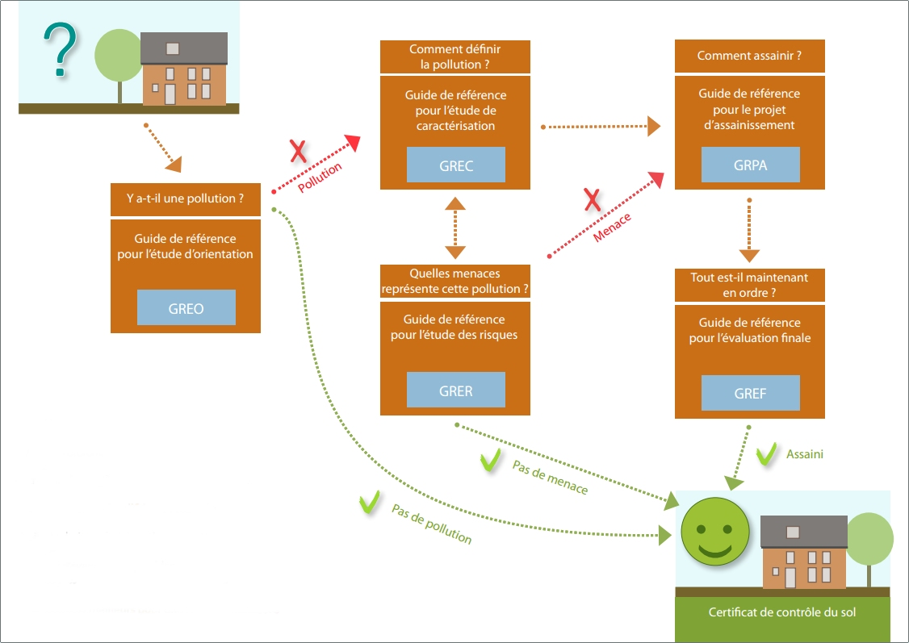
Champ d’application : Etude des risques (Décret sols)

Slide 6
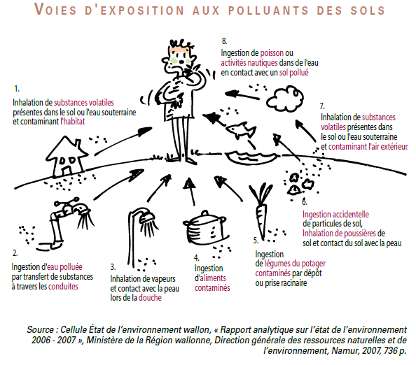
Champ d’application : Etude de risques
Nécessité de l’assainissement
Objectifs d’assainissement
Urgence
Recommandations de gestion

Slide 7
Champ d’application : Etude de risques
S-Risk® WAL
Modèle - Outil d’aide à la décision
Outil prédictif qui ne peut présenter totalement la réalité ni s’appliquer à tous les cas rencontrés en pollution des sols
L’outil présente certaines limites :
Approche mono-polluant, pas de couche libre
Affinement (calibrage) du modèle au moyen de prélèvements d’air

Slide 8
II. Prélèvement d’air du sol

Slide 9
Equipement
Air du sol (ISO 18400-204:2017)
Canne de prélèvement
Ouvrage temporaire enfoncé dans le sol, modèles existants : à pointe perdue, à pointe rétractable…
Attention aux contaminations croisées
Avantage : rapidité de mise en place, coût.
Inconvénient : mesure ponctuelle limitée aux horizons superficiels, sols meubles.
Piézair
ouvrage permanent ou semi-permanent foré comprenant un tubage avec portion crépinée. Système de fermeture étanche requis.
Avantage : suivi long terme possible, répétabilité des mesures.
Inconvénient : mise en place, coût

Slide 10
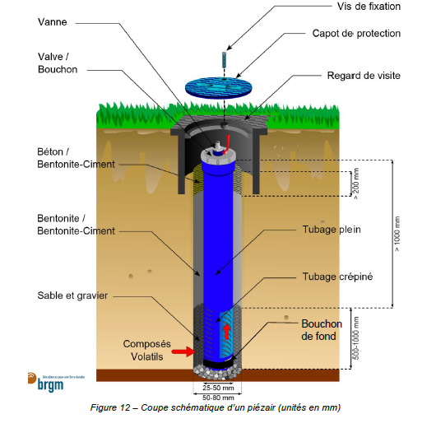
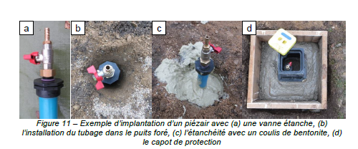
Piezair
Piezair :
2016, Guide pratique pour la caractérisation des gaz du sol et de l’air intérieur en lien avec une pollution des sols et/ou des eaux souterraines BRGM-Inéris, INERIS-DRC-16-156183-01401A et BRGM RP-65870-FR

Slide 11
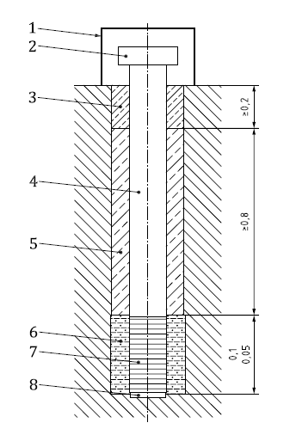
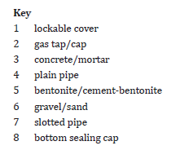
Piezair
Description et mise en place d’un piezair
Idem piézomètres voir P3
ISO 18400-204:2017
Equipements :
- PEHD 1’’ à 2’’
- Bouchon
- Massif filtrant sable
- Bentonite
- Remblayage :
sol propre ou bentonite

Slide 12
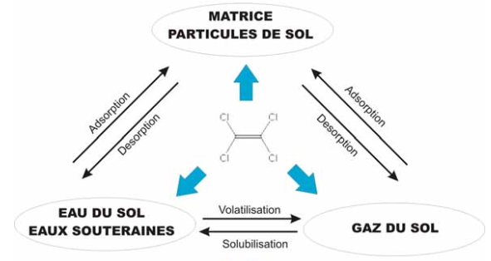
Prélèvement d’air du sol
Equilibre fractions sol/liquide/gaz très fragile
Paramètres d’influence
Type de sol
Saturation en eau du sol
Température sol/extérieur
Pression atmosphérique
Hauteur de la nappe
Pas utilisable directement pour quantifier risques
Pas suffisant pour caractérisation de la pollution du
sol ou de la nappe

Slide 13
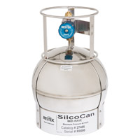
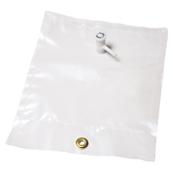
Méthodes de prélèvement
Voir ISO 10381-7
Prélèvement dans des conteneurs
- seringues à gaz
- sac Tedlar
- Canister
Prélèvement sur adsorbant – actif ou passif
défini par l’expert et/ou le labo
Formation PRÉLEVEURS
Echantillonnage de l’air

Slide 14
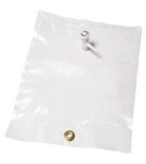
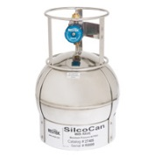
Prélèvement en conteneur
Intérêt
Prélèvement très localisé, pas de déplacement du gaz du sol
Limites
Faibles volumes prélevés (max 1 litre) <> LQ
Dilution ?
!!! Contamination et Conservation des échantillons
Conclusion
Méthode compliquée à mettre en œuvre, bcp de contraintes (voir norme),
mais réalisation rapide, large spectre de polluants.

Slide 15
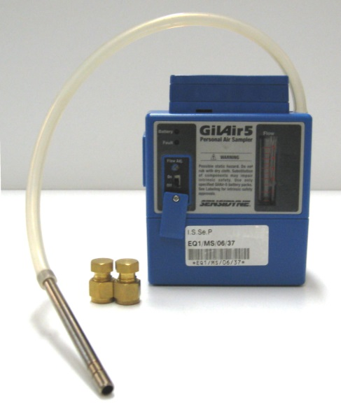
Prélèvement actif sur adsorbant
Intérêt
Volume de prélèvement plus élevé -> mesure qualitative/semi-quantitative des gaz du sol
Limites
Perçage des cartouches
Déplacement des gaz du sols
Conclusion
Intéressant pour étude préliminaire
Formation PRÉLEVEURS
Echantillonnage de l’air

Slide 16
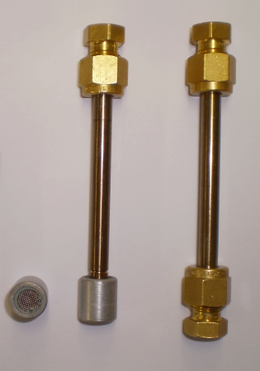
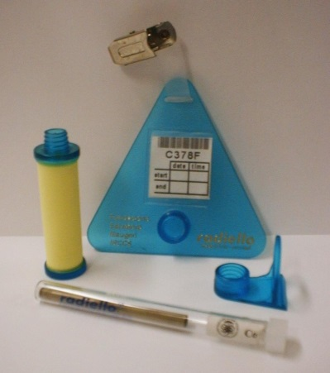
Prélèvement passif sur adsorbant
Intérêt
Aucune modification de la situation
-> prélèvement localisé et qualification possibles
Facile à mettre en œuvre
Limites
- Gamme de polluants piégés
Durée d’exposition longue
Disponibilité des facteurs de diffusion
Conclusion
Intéressant pour étude préliminaire

Slide 17
Prélèvement actif sur adsorbant
Mise en œuvre – prélèvement actif sur adsorbant
Avant prélèvement : purger min 1X volume du piezair
Régler et mesurer le débit de la pompe
Placer le tube dans le piezair
Fermer le piezair
Effectuer le prélèvement
Mesurer le débit
Consigner tous les paramètres

Slide 18
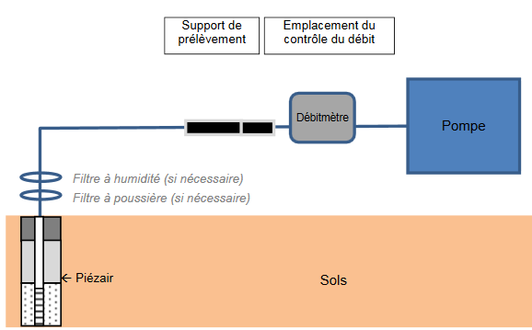
Prélèvement actif sur adsorbant
Prélèvement actif sur adsorbant

Slide 19
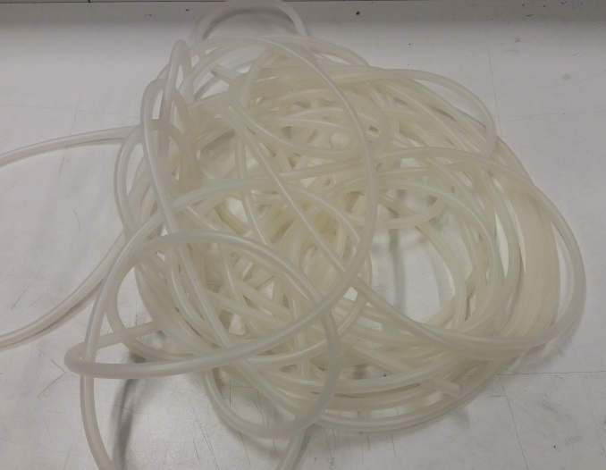
Prélèvement actif sur adsorbant
Matériel
Pompe
Tube(s) adsorbant(s)
Tubing inerte
Débitmètre
Chronomètre
Feuille de terrain
Thermomètre, baromètre, anémomètre, hygromètre, boussole, appareil photo,…

Slide 20
Prélèvement actif sur adsorbant
Mise en œuvre
Avant prélèvement : purger min 1X volume du piezair
-> à l’aide de la pompe de prélèvement ou d’une autre pompe, aspirer au minimum un volume équivalent au volume du piezair

Slide 21
Prélèvement actif sur adsorbant
Mise en œuvre
Régler et mesurer le débit de la pompe
!!! Etape très importante
Débit fixé par le laboratoire et/ou les experts (LQ, conc. estimées, objectifs,…)
Régler le débit avec une cartouche et ligne complète
Mesurer le débit avec la cartouche du prélèvement et la ligne complète
Moyenne de 3 mesures min.
!! Étanchéité de la ligne

Slide 22
Prélèvement actif sur adsorbant
Mise en œuvre
Placer le tube dans le piezair et fermer le piezair
Idéalement en tête de ligne de prélèvement
Profondeur minimale 0.75m
A hauteur de la zone à surveiller – zone polluée
Fermer le piezair par un bouchon étanche

Slide 23
Prélèvement actif sur adsorbant
Mise en œuvre
Effectuer le prélèvement
Allumer la pompe
Durée définie par les experts et/ou le labo
Mesure via chronomètre ou affichage de la pompe
Surveiller

Slide 24
Prélèvement actif sur adsorbant
Mise en œuvre
Mesurer le débit
Comme avant prélèvement, avec tube et ligne de prélèvement
Moyenne de 3 mesures min
Ecart débit initial – final < 5%

Slide 25
Prélèvement actif sur adsorbant
Mise en œuvre
Consigner les paramètres
Localisation et profondeur (+ photos éventuelles)
Conditions d’ambiance (t°, RH, Patm, précipitations, vent)
Débits initial et final
Durée (heure de début et de fin) + date d’éch.
Identification de l’éch. et du matériel utilisé (pompe, débitmètre)
Toute autre info jugée utile

Slide 26
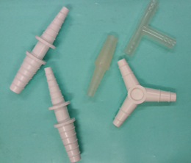
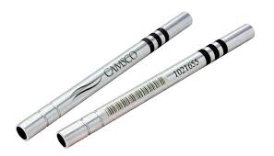
Prélèvement actif sur adsorbant
Points d’attention
Ligne de prélèvement inerte (téflon), étanche et non contaminée
Si plusieurs points : prélèvements dans les mêmes conditions
Sens de prélèvement sur la cartouche
!! Eau
Blanc de contrôle
X
X
Air

Slide 27
Prélèvement passif sur adsorbant
Mise en œuvre – prélèvement passif sur adsorbant
Avant prélèvement : purger min 1X volume du piezair
Placer le tube dans le piezair
Fermer le piezair
Attendre…temps défini par le labo et/ou l’expert
Récupérer le tube
Consigner les paramètres

Slide 28
Prélèvement passif sur adsorbant
Matériel
Tube(s) adsorbant(s)
Système pour accrocher le tube
Chronomètre
Feuille de terrain
Thermomètre, baromètre, anémomètre, hygromètre, boussole, appareil photo,…

Slide 29
Prélèvement passif sur adsorbant
Mise en œuvre
Avant prélèvement : purger min 1X volume du piezair
-> à l’aide d’une pompe, aspirer au minimum un volume équivalent au volume du piezair

Slide 30
Prélèvement passif sur adsorbant
Mise en œuvre
Placer le tube dans le piezair et fermer le piezair
Profondeur minimale 0.75m
A hauteur de la zone à surveiller – zone polluée
Fermer le piezair avec un bouchon étanche

Slide 31
Prélèvement passif sur adsorbant
Mise en œuvre
Attendre…Récupérer le tube et consigner tous les paramètres
Localisation et profondeur (+ photos éventuelles)
Conditions d’ambiance (t°, RH, Patm, précipitations)
Durée d’exposition (heure de début et de fin) + date d’éch.
Identification de l’éch.
Toute autre info jugée utile

Slide 32
Prélèvement passif sur adsorbant
Points d’attention
Si plusieurs points : prélèvements dans les mêmes conditions
!! Eau
Sens de prélèvement sur le tube (si tube axial)
Blanc de contrôle

Slide 33
III. Prélèvements d’air ambiant

Slide 34
Prélèvement air ambiant
Mise en œuvre – prélèvement actif ou passif
Définition et localisation des points de prélèvement
Régler et mesurer le débit de la pompe (actif)
Effectuer le prélèvement
Mesurer le débit de la pompe (actif)
Consigner tous les paramètres

Slide 35
Prélèvement air ambiant
Matériel
Pompe (actif)
Tube(s) adsorbant(s)
Tubing inerte (actif)
Statifs
Débitmètre (actif)
Chronomètre
Feuille de terrain
Thermomètre, baromètre, anémomètre, hygromètre, boussole, appareil photo,…

Slide 36
Prélèvement air ambiant
Localisation des points de prélèvement
Dans la cave ou vide ventilé et une pièce de vie
Prélèvement extérieur
+ prélèvement hors zone d’influence de la pollution (témoin)
Conditions usuelles d’occupation ou les – favorables
Pas de courant d’air ni de source de chaleur
Loin des sources de pollution intérieure (peintures, cuve mazout, produits d’entretien, parfums d’intérieur,…)
Au milieu de la pièce, au droit de la source de pollution et à 1,8m du sol
DOCUMENTER UN MAX

Slide 37
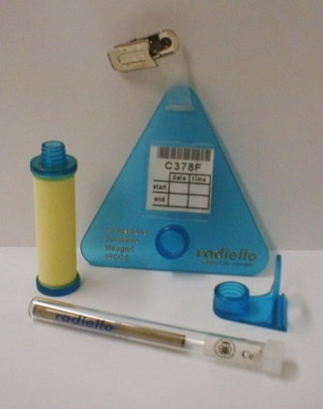
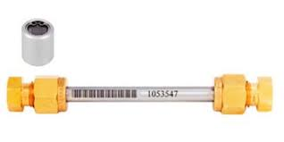
Prélèvement air ambiant
Prélèvement
I. Actif
Régler et mesurer le débit
Prélever
Mesurer le débit
Consigner les paramètres
II. Passif
Exposer la cartouche
Consigner les paramètres

Slide 38
Prélèvement air ambiant
Paramètres à consigner
Localisation (+ photos éventuelles)
Conditions d’ambiance intérieure (t°, RH, Patm)
Conditions de ventilation et de vie au moment du prélèv.
Conditions météorologiques (t°, RH, Patm, précipitations, vent,…)
Infos relatives au prélèvement (voir gaz du sol)
Suivi de la nappe (si réalisable)
Toute autre info jugée utile

Slide 39
Prélèvement air ambiant
Points d’attention
Sources de pollution intérieure : produits divers, tabac
Sources de pollution extérieure : axes routiers, stations service, activité industrielle, …
Influence des conditions météorologiques sur la pollution de l’air (t° maison vs sol, surpression barométrique,..) et sur le prélèvement extérieur

Slide 40
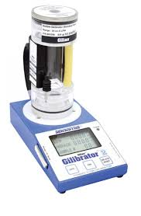
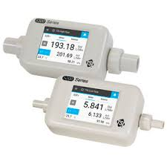
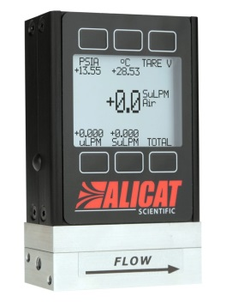
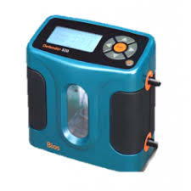
IV. Mesure du débit d’échantillonnage

Slide 41
Mesure du débit d’échantillonnage
Mesure du débit = source d’erreur
utiliser du matériel étalonné
connaître le principe de mesure du débitmètre utilisé
limites d’utilisation matériel et les facteurs d’influence

Slide 42
Mesure du débit d’échantillonnage
Etalonnage
Etalonner 1X/an min (labo d’étalonnage)
Contrôles entre étalonnages par comparaison si possible
Etalonner dans la gamme de travail
!! Type de gaz et température de référence pour débitmètres massiques

Slide 43
Mesure du débit d’échantillonnage
Principes de mesure des débitmètres
Débitmètres massiques (thermique ou flux laminaire)
Débitmètres volumiques (piston ou bulle de savon)
- Compteur gaz, anémomètre à fil chaud

Slide 44
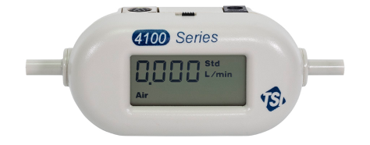
Mesure du débit d’échantillonnage
Débitmètre massique thermique
Principe :
Réchauffement du fluide qui traverse le débitmètre et mesure de la charge calorifique nécessaire.
Limites :
Influence du type de gaz et de l’humidité sur la mesure : il faut connaître la chaleur massique du gaz -> inconnue généralement dans le cas de mélanges
Conclusions :
Pratique, pas cher mais pas recommandé

Slide 45
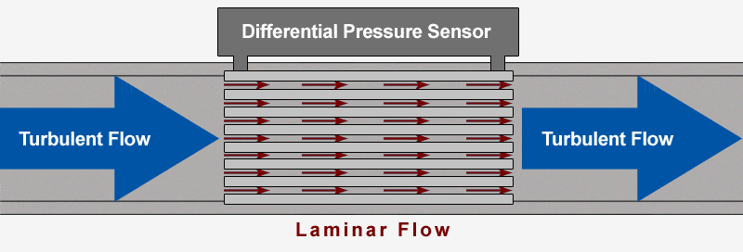
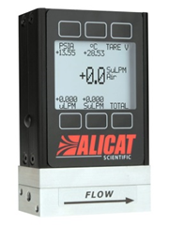
Mesure du débit d’échantillonnage
Débitmètre massique à flux laminaire
Principe :
Mesure de la perte de pression suite au passage du gaz dans une zone à écoulement laminaire.
Limites :
Influence de la viscosité du gaz sur la mesure : inconnue généralement dans le cas de mélanges mais influence faible
!!! Poussières
Conclusions :
OK mais fragile

Slide 46
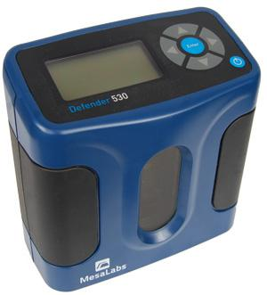
Mesure du débit d’échantillonnage
Débitmètre volumique à piston
Principe :
Mesure du temps de parcours d’un piston poussé dans un cylindre par le flux de gaz.
Limites :
Influence de la température et de la pression du gaz sur la mesure
Conclusions :
OK

Slide 47
Mesure du débit d’échantillonnage
Débitmètre volumique à bulle de savon
Principe :
Mesure du temps de parcours d’un bulle de savon dans un cylindre poussée par le flux de gaz.
Limites :
- Influence de la température et de la pression du gaz sur la mesure
- Influence de l’humidité (viscosité du savon)
!!! Poussières
Conclusions :
Pas du tout conseillé, usage compliqué sur site

Slide 48
Mesure du débit d’échantillonnage
Points d’attention
Le volume d’air prélevé doit être exprimé
à 20 °C et 1013 mbars
Volumique ou massique ?
- Si massique : choix du gaz et !!! température de référence
Si volumique : enregistrement de la t° et de la pression pour correction ultérieure

Slide 49
V. Conservation des échantillons

Slide 50
Mesure du débit d’échantillonnage
Conservation des échantillons
A l’abri de toute source de contamination
A l’abri de la chaleur (idéalement au frigo) et de la lumière pour les cartouches
Au frigo pour les conteneurs
Durée réduite (< 24h) pour prélèvement en conteneur

Slide 51
Prélèvements d’air
MERCI POUR VOTRE ÉCOUTE

Slide 52
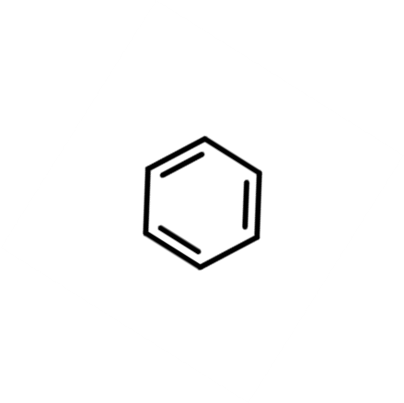
Echantillonnage d’air
Question :
Le site est pollué par du benzène.
Vous devez effectuer un prélèvement actif dans l’ air ambiant
- Quel débit d’échantillonnage allez-vous utiliser ?
- Quel volume total allez vous prélever ?

